Slide 1
TEMA:
Problema de los caminos de costo mínimo entre cualquier par de vértices:
Algoritmos de Floyd y
Warshall

Slide 2
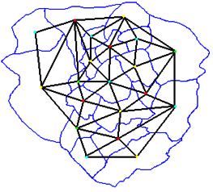
Ejemplo que ilustra el tipo de problema:
Supónga que se tiene un grafo dirigido ponderado, que da el tiempo de vuelo para ciertas rutas entre ciudades, y se desea construir una tabla que brinde el menor tiempo requerido para volar entre dos ciudades cualesquiera.

Slide 3
Planteamiento del problema
Grafo dirigido y ponderado G = (V, A) con función de costo definida sobre sus arcos
Los arcos pueden tener costos negativos, pero en el grafo no deben existir ciclos de costo negativo
NOTA: A partir de pequeñas transformaciones (ejercicio de CP) los algoritmos que se propondrán pueden detectar la existencia de ciclos de costo negativo en el Grafo
PROBLEMA: encontrar el camino de costo mínimo entre v y w, para cada par ordenado de vértices (v, w)

Slide 4
Una solución trivial al problema:
Usar el algoritmo de Dijkstra (si todos los costos son no negativos):
Considerar cada vértice de V, como el vértice origen
Con esta variante, el orden del algoritmo es O(|V|³), si se usa la versión de Dijkstra que tiene orden O(|V|²). Si se usa la versión de Dijkstra que usa Heap, entonces el costo sería O(|V|*|E|*log(V)).

Slide 5
Una forma más directa de solución para este problema:
El algoritmo de R. W. Floyd

Slide 6
Se supone que los vértices de V están numerados de la siguiente forma: V ={1,2,…,n}
Se usa una matriz A, de orden n x n, sobre la que se calculan los costos de los caminos de costo mínimo
Inicialización:
A[i, j] = c[i, j] ∀ i ≠j, 1≤ i,j ≤ |V|,
Si no existe el arco (i, j), se asume c[i, j] = ∞
∀i, 1≤ i ≤ |V|, A[i, i] = 0 (elementos de la diagonal)

Slide 7
Se hacen n iteraciones sobre la matriz A
Al final de la k–ésima iteración, el valor de A[i, j] es el costo de un camino de costo mínimo de i a j que no pasa por vértices de número mayor que k
NOTA: los vértices extremos del camino, i e j, pueden ser cualesquiera, pero todo vértice intermedio en el camino, debe ser ≤ k

Slide 8
Procedimiento recursivo:
En la k-ésima iteración se aplica la siguiente fórmula para calcular A
Ak-1[i,j]
Ak[i,j] = mín
Ak-1[i,k] + Ak-1[k,j]

Slide 9
El subíndice k, denota el valor de la matriz A después de la k-ésima iteración.
Nota: Esto NO indica la existencia de n matrices distintas, o sea, NO indica: M_{1…}M_{k…}M_{n}
La siguiente figura ilustra lo que expresa la fórmula:
k
A_{k-1}[i,k]
A_{k-1}[k,j]
i
j
A_{k-1}[i,j]

Slide 10
Para obtener A_{k}[i,j]:
comparar :
A_{k-1}[i,j] (el costo de ir de i a j sin pasar por k o cualquier otro vértice con numeración mayor)
con
A_{k-1}[i,k] + A_{k-1}[k,j] (el costo de ir primero de i a k y después de k a j, sin pasar a través de un vértice con número mayor que k)

Slide 11
La interpretación de la fórmula es la siguiente:
Verificar si el costo del camino se mejora pasando por el vértice k.
En tal caso, se actualiza con el valor de los dos costos en los que se involucra a k

Slide 12
Ejemplo:
Sea el siguiente grafo, dirigido y ponderado
8
1
2
2
3
3
5

Slide 13
Las siguientes figuras muestran los valores iniciales de la matriz A y los que adquiere después de tres iteraciones
1
2
3
1
2
3
1
2
3
1
2
3
1
0
8
5
1
0
8
5
1
0
8
5
1
0
7
5
2
3
0
∞
2
3
0
8
2
3
0
8
2
3
0
8
3
∞
2
0
3
∞
2
0
3
5
2
0
3
5
2
0
A₀[i,j]
A₁[i,j]
A₂[i,j]
A₃[i,j]

Slide 14
Note que: En la k-ésima iteración
A_{k}[i,k] = A_{k-1}[i,k] y A_{k}[k,j] = A_{k-1}[k,j],
Por tanto, ninguna entrada con cualquiera de sus subíndices ( el i o el j) igual a k, cambia durante la k-ésima iteración.
Por tanto, TODA la ejecución del algoritmo se realiza con una sola copia de la matriz A

Slide 15
Justificación de lo que se acaba de expresar:
En cada caso en que este involucrado el índice k en algún A[i,j], el valor del mismo no tiene la posibilidad de ser actualizado pues intervine en la suma algún A[i, i] que tiene valor cero y por tanto, el mínimo queda entre dos valores iguales
Ejemplo: En la 2da. Pasada (k=2) el valor del elemento
A₂[2, 1] = mín(A₁[2, 1], (A₁[2, 2] = 0 + A₁[2 ,1] ))
A₂[2, 1] = mín(A₁[2, 1], A₁[2 ,1])
A₂[2, 1] = A₁[2 ,1]

Slide 16
A continuación se muestra el Algoritmo de “Floyd”, donde se realiza el cálculo con matrices de n x n
El algoritmo calcula la matriz A, de caminos de costo mínimo, sobre la matriz de costos C

Slide 17
Floyd ( variable A: arreglo de n x n de enteros )
C: arreglo de n x n de reales
i, j, k: enteras;
para i = 1, . . ., n hacer
para j = 1, … , n hacer
C[i, j] → A[i, j] si existe arco (i,j)
` ∞ en caso contrario ;
para i = 1, . . ., n hacer
0 → A[i, i];
para k = 1, . . ., n hacer
para i = 1, . . ., n hacer
para j = 1, . . ., n hacer
si ( A[i,k] + A[k,j] ) < A[i,j] entonces
( A[i,k] + A[k,j] ) → A[i,j]
final
El tiempo de ejecución de este algoritmo es O(n³) debido al triple ciclo anidado

Slide 18
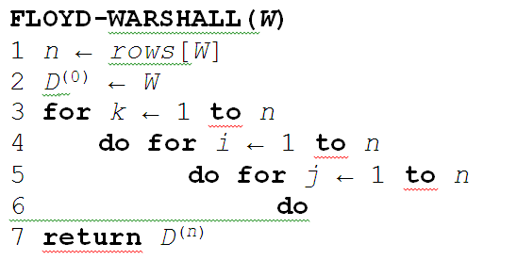


Algoritmo de Floy-Warshall (I to A)

Slide 19
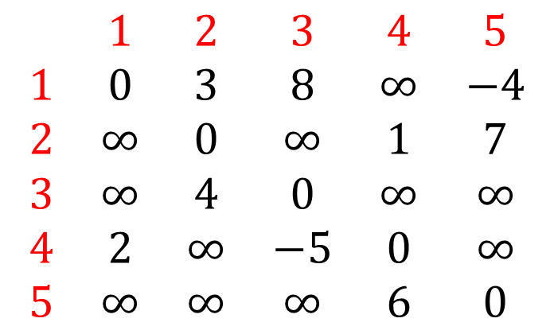
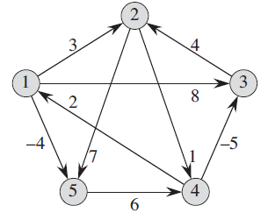
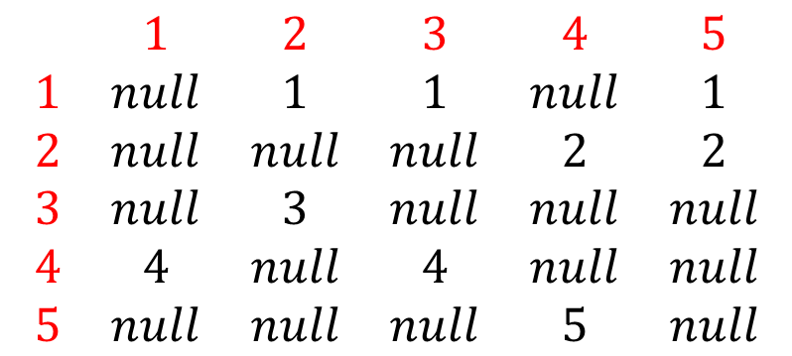
D⁽⁰⁾
Π⁽⁰⁾

Slide 20
Comparación entre los algoritmos de Dijkstra y Floyd
Para lograr lo mismo que hace Floyd, se aplica el algoritmo de Dijkstra (cuando los costos son no negativos) n veces, es decir, asumiendo en cada caso a un vértice diferente como origen. Tanto en Floyd como en Dijkstra el problema se resuelve en O(n³)
Se ha comprobado en la práctica que Dijkstra no es mejor que Floyd , pues hace más operaciones y por tanto, la constante es mayor

Slide 21
Correctitud del algoritmo de Floyd
Para verificar que este programa funciona, es fácil demostrar por inducción sobre k que después de k recorridos por el triple ciclo, A[i, j] contiene el costo de un camino de costo mínimo entre el vértice i y el vértice j que no pasa a través de un vértice con número mayor que k

Slide 22
Correctitud del algoritmo de Floyd
(*) Demostrar por inducción sobre k que después de k recorridos por el triple ciclo, A_{k}[i, j] contiene el costo de un camino de costo mínimo entre i y j que no pasa a través de un vértice con número mayor que k
caso base, k=0:
A₀[i, j]=A[i,j] es cierto que no hay ningún camino que une a i con j, con vértices intermedios de número mayor que 0, es más, en estos momentos, los únicos caminos que serán asumidos en la matriz son sólo los que impliquen llegar de un vertice a otro a través de un arco, o sea, la única manera de llegar de i a j, hasta este momento, es a través del arco (i, j)
Pasada k: Supongamos que hasta la pasada k, A_{k}[i, j] contiene el costo de un camino de costo mínimo entre i y j que no pasa a través de un vértice con número mayor que k

Slide 23
Pasada k+1:
Por construcción y teniendo en cuenta como se actualizaran
los valores de la matriz en el paso k+1 a partir de los resultados
obtenidos en el paso k, podemos asegurar que siempre se
cumplirán I y II:
A_{k+1}[i, j] ≤ A_{k}[i, j]
A_{k+1}[i, j] ≤ A_{k}[i, k+1]+ A_{k}[k+1, j]
por ser A_{k+1}[i, j] = min {A_{k}[i, j], A_{k}[i, k+1]+ A_{k}[k+1, j]}
Negemos la tesis (*):
Al concluir la pasada k+1, supongamos que existe un camino c={i...v_{p}...v_{p}...j} de costo menor que A_{k+1}[i,j] con vértices intermedios de número menor o igual que k+1

Slide 24
w(c) = w(i...v_{p}) + w(v_{p}...v_{p}) + w(v_{p}...j) ≥ w(i...v_{p}) + 0 + w(v_{p}...j) = w
(camino simple obtenido)
Esto se puede hacer con todos los ciclos que existan en el Grafo
Justificación:
Como no existen ciclos de costo negativo, el costo del ciclo se puede acotar por 0, o sea, lo que se hace es “cortar” todos los ciclos para hacer los razonamientos a partir de caminos simples
Luego, podemos asumir que hay un camino simple cuyo costo es menor que A_{k+1}[i, j] con vértices intermedios de número menor o igual que k+1
Sea este (i,c₁...c_{q},j) con c_{s}≤k+1 para todo s∈{1...q}

Slide 25
Caso 1: NO HAY NINGUN Cs = k+1
c_{s} <k+1 ∀s ∈{1...q}
A_{k+1}[i, j]>w(i,c₁...c_{q},j)≥A_{k}[i,j] por hipótesis de inducción.
⇒ A_{k+1}[i,j]>A_{k}[i,j]
Contradicción con (I).
Caso 2:
∃ r : c_{r}=k+1 (este es único por ser camino simple), luego c_{s}≤k
∀ s ≠ r, s∈{1...q}.
A_{k+1}[i,j] >w(i,c₁...k+1...c_{q},j)=w(i...k+1) +w(k+1...j)≥
≥A_{k}[i,k+1] + A_{k}[k+1,j] por hipótesis de inducción.
⇒ A_{k+1}[i,j]>A_{k}[i,k+1]+A_{k}[k+1,j]
Contradicción con (II).
según lo supuesto
En el medio solo hay vertices entre 1 y k
En el medio solo hay vertices entre 1 y k

Slide 26
Entonces no existe un camino de costo menor que A_{k+1}[i,j] con vértices intermedios de número menor o igual que k+1.
Hasta ahora hemos probado que costo mas chiquito que ese NO HAY
Faltaría por demostrar que existe ese camino cuyo costo es A_{k+1}[i,j].
A_{k+1}[i,j] guardará el costo del camino anterior, o sea el que habia sido calculado en el paso k para:
.... ir de i a j, si se cumple A_{k}[i,j]≤A_{k}[i,k+1]+A_{k}[k+1,i], o sea me quedo con el mismo que tenia y en tal caso, por hipotesis de induccion para el paso k, queda demostrada la existencia del camino.
.... ir de i a k+1 unido con el que teníamos de k+1 a j, en caso contrario, ambos calculados en el paso k y por la propia hipotesis de induccion supuesta para dicho paso, se cumplira tambien su existencia.
q.e.d.

Slide 27
Clausura transitiva - Algoritmo de Warshall
En algunos problemas podría ser interesante saber solo si existe un camino de longitud ≥ 1 entre el vértice i y el vértice j.
El algoritmo de Floyd puede especializarse para este problema y el algoritmo resultante, que antecede al de Floyd, se conoce como algoritmo de Warshall

Slide 28
Supóngase que la matriz de costo C es solo una Matriz de Adyacencia para el grafo dirigido dado
  C[i, j] = 1 → si hay un arco de i a j
  C[i, j] = 0 → si no hay un arco de i a j
Se desea obtener la matriz A,
    A[i, j] = 1 → si hay un camino de i a j
A[i, j] = 0 → si no hay un camino de i a j
A se conoce a como cerradura o Clausura Transitiva de la Matriz de Adyacencia.

Slide 29
8
1
2
2
3
3
5
Clausura transitiva para la matriz de adyacencia del grafo
 | 1 | 2 | 3
1 | 0 | 1 | 1
2 | 1 | 0 | 1
3 | 1 | 1 | 0

Slide 30
La clausura transitiva puede obtenerse con un procedimiento similar a Floyd aplicando la siguiente fórmula en el k-ésimo paso de la matriz booleana A
Ak[i,j] = Ak-1[i,j] o ( Ak-1[i,k] y Ak-1[k,j] )

Slide 31
Esta fórmula establece que hay un camino de i a j con vértices intermedios en 1, 2, ….,k-1, si:
    ya existe un camino de i a j que no pasa por un vértice con número mayor que k-1
“O”
    hay un camino de i a k que no pasa por un vértice con número mayor que k-1
“Y”
un camino de k a j que no pasa por un vértice con número mayor que k-1

Slide 32
Igual que antes,
A_{k}[i,k] = A_{k-1}[i,k] y A_{k}[k,j] = A_{k-1}[k,j]
así que se puede realizar el cálculo con solo una copia de la matriz A

Slide 33
Warshall ( variable A: arreglo de n x n de enteros )
C: arreglo de n x n de “booleans”
i, j, k: enteras;
para i = 1, . . ., n hacer
para j = 1, … , n hacer
C[i, j] → A[i, j];
para k = 1, . . ., n hacer
para i = 1, . . ., n hacer
para j = 1, . . ., n hacer
si A[i,j] = false entonces
A[i,k] AND A[k,j] → A[i,j]

